Slide 1

Chào mừng thầy cô giáo
Âm nhạc lớp 2
Năm học 2023 - 2024

Slide 2




HOẠT ĐỘNG KHỞI ĐỘNG
TRÒ CHƠI: GIẢI CỨU CHÚ ẾCH
CÂU 1
CÂU 2
CÂU 3

Slide 3

Câu hỏi 2 : Em hãy miêu tả hình dáng loài ếch theo hiểu biết của em?
Đáp án câu 2 : Loài Ếch da xanh có 4 chân, mắt to…

Slide 4

TIẾT 31
HỌC HÁT: BÀI CHÚ ẾCH CON
Nhạc và Lời: PHAN NHÂN
VẬN DỤNG SÁNG TẠO: PHÂN BIỆT ÂM THANH TO NHỎ

Slide 5

HOẠT ĐỘNG KHÁM PHÁ – LUYỆN TẬP
HOẠT ĐỘNG 1
HÁT: CHÚ ẾCH CON
Nhạc và lời: Phan Nhân

Slide 6

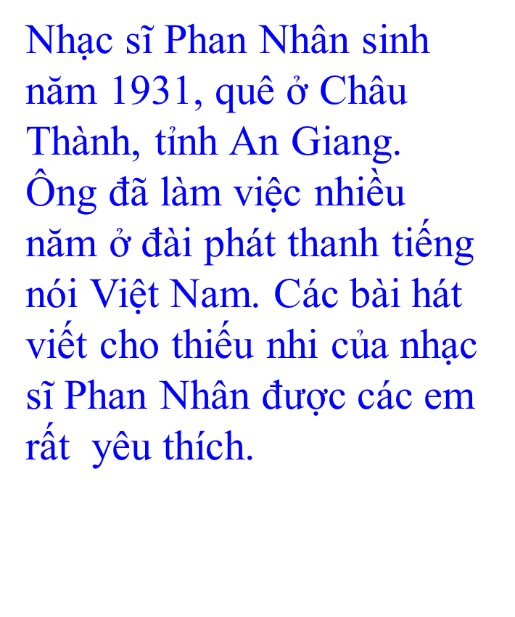
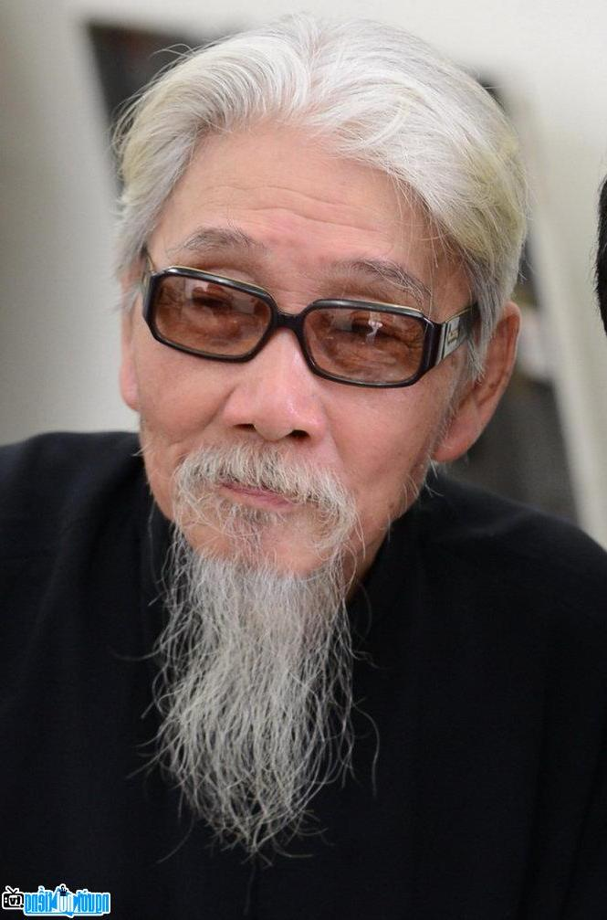
NỘI DUNG 1 HỌC HÁT BÀI CHÚ ẾCH CON
HOẠT ĐỘNG TÌM HIỂU-KHÁM PHÁ
TÁC GIẢ

Slide 7

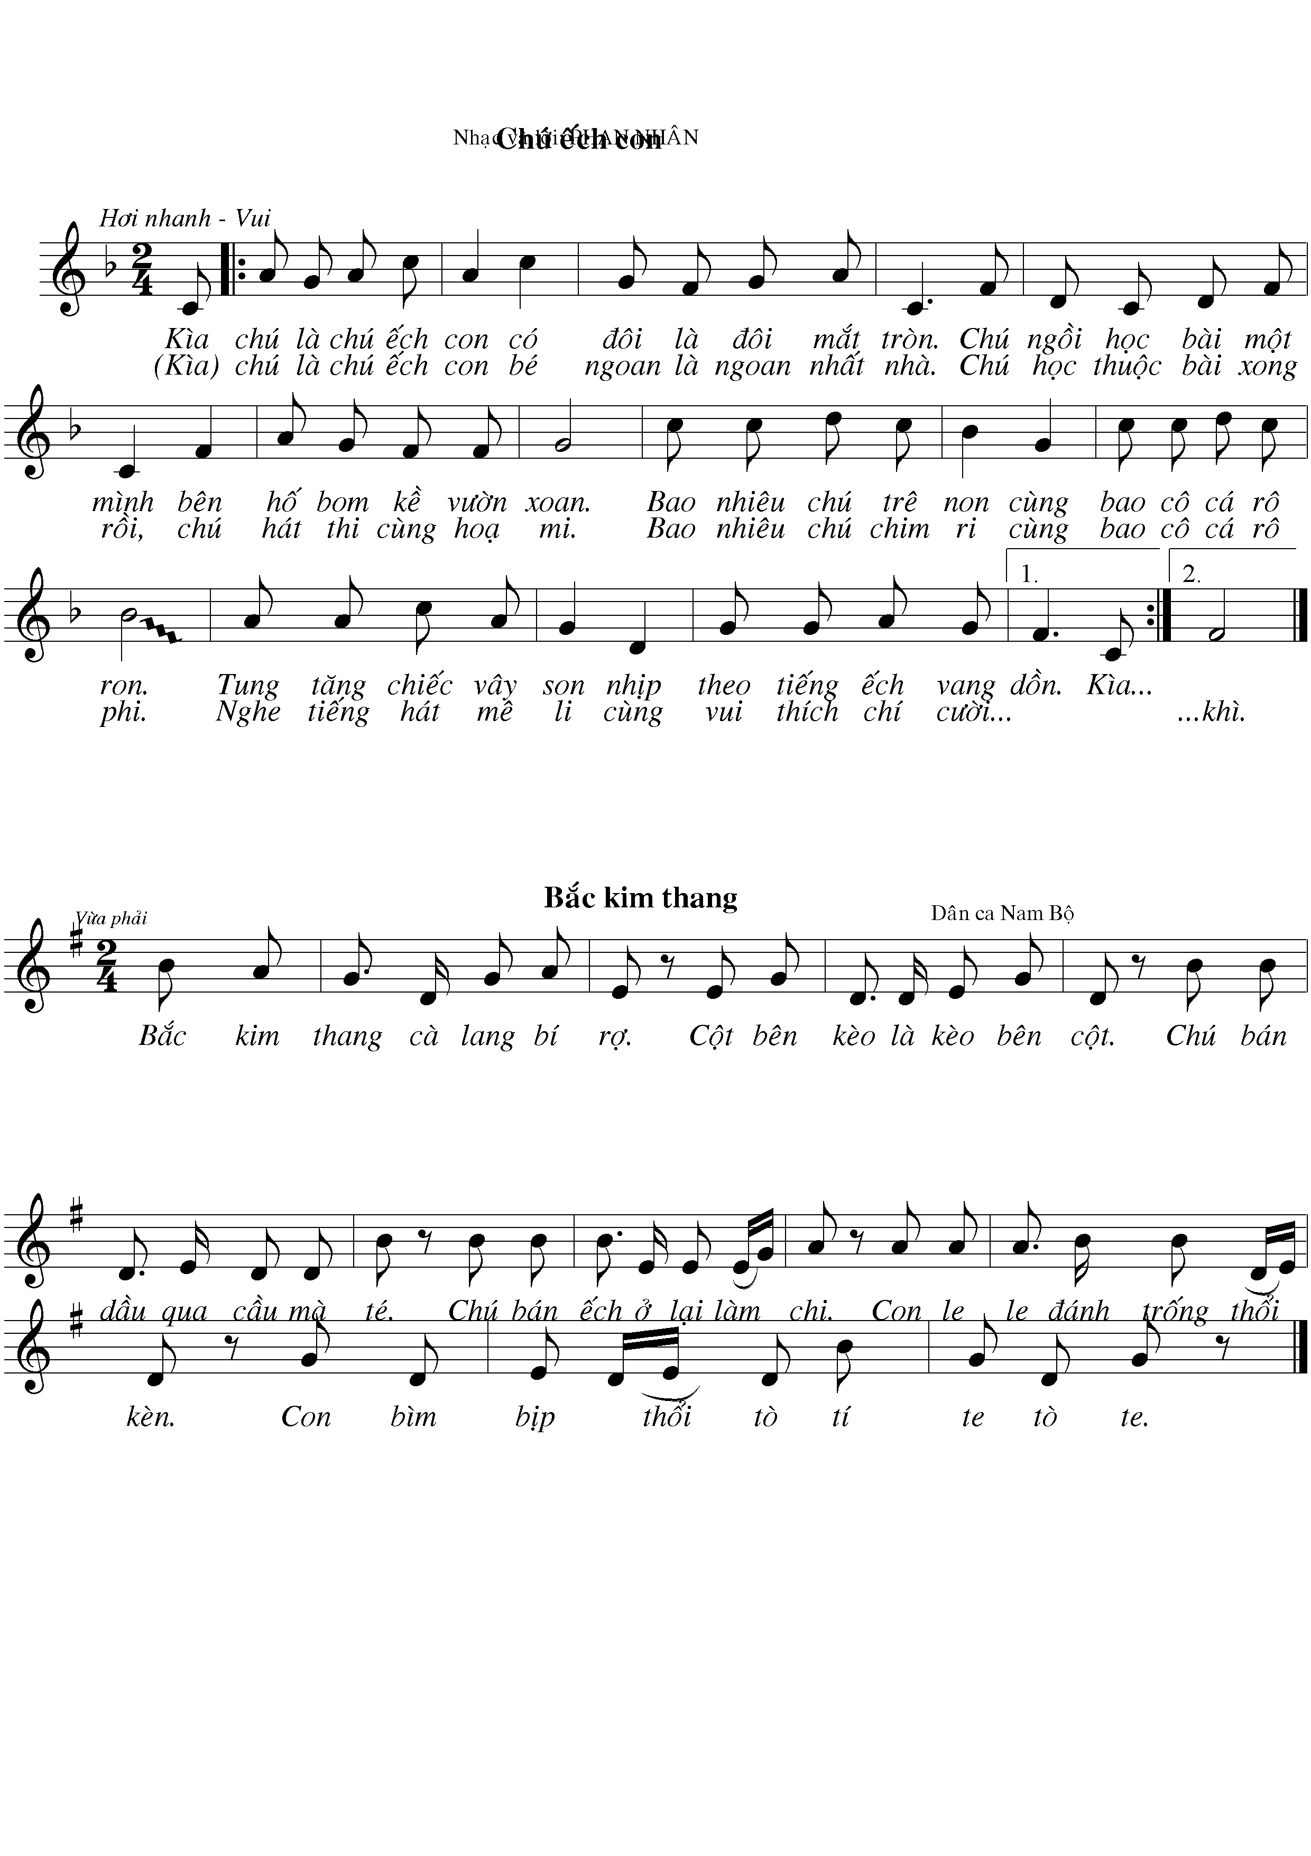

CHÚ ẾCH CON
Nhạc và Lời: PHAN NHÂN
HÁT MẪU

Slide 8
CÂU 1: Kìa chú là chú ếch con có hai là hai mắt tròn
CÂU 2: Chú ngồi học bài một mình bên hố bom kề vườn xoan
CÂU 3: Bao nhiêu cô cá trê non cùng bao nhiêu chú cá rô ron
CÂU 4: Tung tăng chiếc vây son nhịp theo tiếng ếch vang giòn !
Kìa chú là ếch con bé ngoan là ngoan nhất nhà
Chú học thuộc bài xong rồi chú hát thi cùng họa mi
Bao nhiêu chú chim ri cùng bao cô cá rô phi
Nghe tiếng hát mê ly cùng vui thích chí cười khì !
Lời 1
Đọc lời ca
Lời 2
Giải thích: Ron là cá Rô nhỏ
Son là vây cá màu đỏ

Slide 9

Dạy hát nối tiếp
CÂU 1:
Kìa chú là chú ếch con có hai là hai mắt tròn
CÂU 2:
Chú ngồi học bài một mình bên hố bom kề vườn xoan

Slide 10
CÂU 1+2:
Kìa chú là chú ếch con có hai là hai mắt tròn. Chú ngồi học bài một mình bên hố bom kề vườn xoan

Slide 11
CÂU 3+4:
Bao nhiêu cô cá trê non cùng bao nhiêu chú cá rô ron. Tung tăng chiếc vây son nhịp theo tiếng ếch vang giòn !
Tung tăng chiếc vây son nhịp theo tiếng ếch vang giòn !

Slide 12
- Hát cả bài với các hình thức

Slide 13


- Hát gõ đệm theo phách với hình thức lớp tổ, cá nhân…
CÂU 1: Kìa chú là chú ếch con có hai là hai mắt tròn
CÂU 4: Tung tăng chiếc vây son nhịp theo tiếng ếch vang giòn !
Lời 2 tương tự

Slide 14
-Hát gõ đệm theo tiết tấu với các hình thức: Lớp, tổ, cá nhân…
CÂU 1: Kìa chú là chú ếch con có hai là hai mắt tròn
CÂU 4: Tung tăng chiếc vây son nhịp theo tiếng ếch vang giòn !
Lời 2 tương tự

Slide 15
- Hát gõ đệm bằng hai âm sắc với các hình thức: Lớp, tổ, cá nhân…
CÂU 1: Kìa chú là chú ếch con có hai là hai mắt tròn
CÂU 4: Tung tăng chiếc vây son nhịp theo tiếng ếch vang giòn
TỔ 1
TỔ 2
TỔ 1
TỔ 2
Lời 2 tương tự

Slide 16
HOẠT ĐỘNG KHÁM PHÁ – LUYỆN TẬP
HOẠT ĐỘNG 2
VẬN DỤNG SÁNG TẠO:
PHÂN BIỆT ÂM THANH TO NHỎ

Slide 17

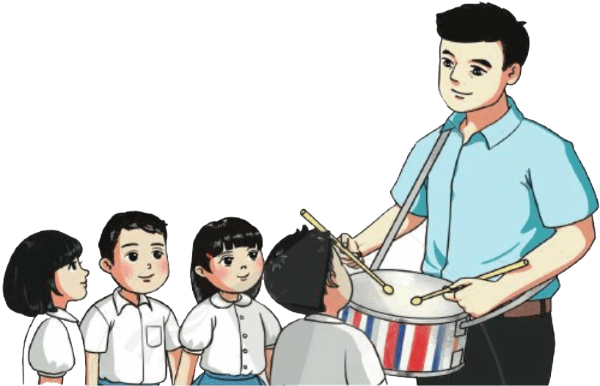
NỘI DUNG 2 VẬN DỤNG SÁNG TẠO: PHÂN BIỆT ÂM THANH TO NHỎ
- GV dùng trống gõ âm thanh to hoặc nhỏ. Sau đó, mời nhóm từ 4 đến 5 HS di chuyển tự do, nếu HS nhận thấy âm thanh to thì giậm mạnh chân, nếu nhận thấy âm thanh nhỏ thì bước nhón chân, còn âm thanh vừa phải thì bước đều.

Slide 18
- GV hỏi: Trong cuộc sống, các em nghe thấy những âm thanh nào vang to? Hãy thể hiện lại âm thanh đó.
HS thể hiện tiếng còi ô tô: toe...toe...toe.
HOẠT ĐỘNG THỰC HÀNH-LUYỆN TẬP

Slide 19
- GV hỏi: Trong cuộc sống, các em nghe thấy những âm thanh nào vang nhỏ? Hãy thể hiện lại âm thanh đó.
- HS thể hiện tiếng đồng hồ (tích tắc, tích tắc) hoặc tiếng chim (chích chích).

Slide 20
HOẠT ĐỘNG ỨNG DỤNG
Em hãy nhắc lại nội dung tiết học?
HỌC HÁT: BÀI CHÚ ẾCH CON
(Nhạc và Lời: PHAN NHÂN)
VẬN DỤNG SÁNG TẠO: PHÂN BIỆT ÂM THANH TO NHỎ

